Slide 1
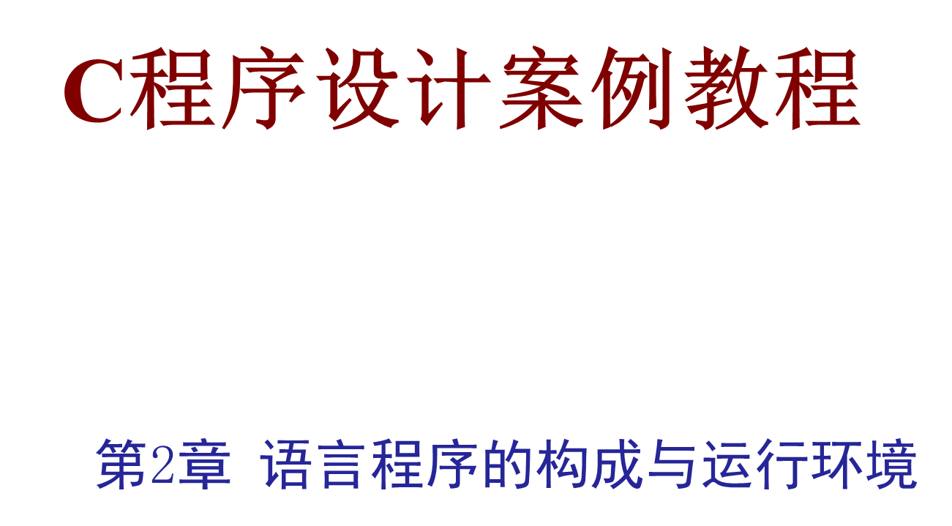

Slide 2
本章主要内容有
C语言程序设计的发展
C程序设计特点
C程序设计组成结构
C语言编辑调试与编译运行步骤
C程序程序例子
C语言程序设计语义规范

Slide 3
2.1 C语言程序设计的发展
C语言是70年代贝尔实验室为描述UNIX操作系统和C编译程序而开发的一种系统地过程描述语言。
20世纪80年代提出了面向对象的程序设计（Object-Oriented programming)的概念，在C语言面向过程基础上，增加了面向对象的机制，C++应运而生，既可用于结构化程序设计也可用于面向对象的程序设计，与C语言兼容。

Slide 4
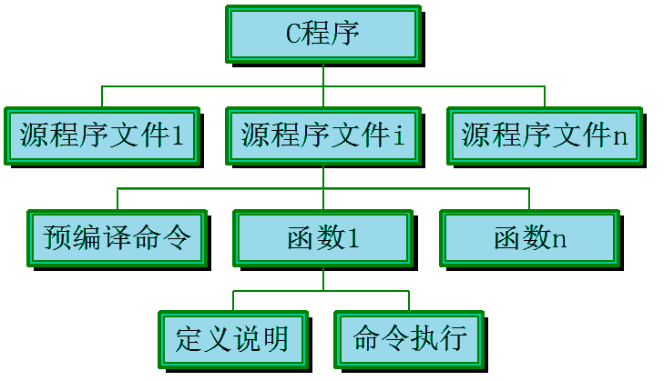

2.2 C程序设计组成结构
一个完整的C程序设计基本结构如图2.1所示：

Slide 5
2.3 C程序设计的编译与运行
计算机程序是由计算机语言命令组成的指令序列的集合。任何计算机程序设计语言源程序（source program）均需要使用计算机事先安装好的“翻译”软件，即编译程序或解释程序，翻译成系统可直接识别的机器指令才能实际运行。

Slide 6
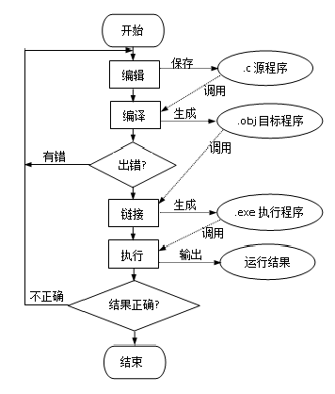
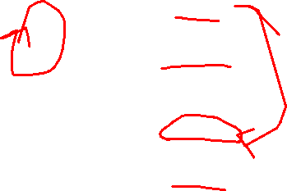
C程序设计编译运行步骤工作流程如图2.2所示。
图2.2 C程序设计编译运行步骤及工作流程

Slide 7

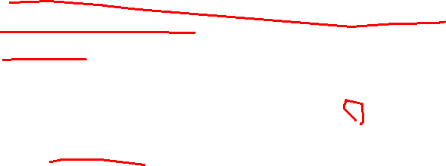
2.4 简单的C程序介绍
下面先介绍几个简单的C程序，然后从中分析C程序的特性。
例 1 第一个程序This is a c program .
注释
/* example1.1 The first C Program*/
#include <stdio.h>
int main()
{
printf("This is a C program.\n");
return 0;
}
编译预处理
主函数
语句
输出：
This is a C program.
printf语句中的“\n”是换行符

Slide 8

（1）本程序的作用是输出以下一行信息:
This is a C program.
（2） main 表示“主函数”。每一个C程序都必须有一个 main 函数。函数体由大括弧{}括起来。本例中主函数内只有一个输出语句，
（3）printf是C语言中的输出函数(详见第4章)。双引号（双括号）内的字符串原样输出。“\n”是换行符，即在输出“This is a C program.”后回车换行。
（4）语句最后有一分号。

Slide 9
/* example2 calculate the sum of a and b*/
#include <stdio.h>
/* This is the main program */
int main()
{ int a,b,sum; /*定义变量*/
a=10;
b=24;
sum=a+b;
printf("sum= %d\n",sum);
return 0;
}
例2
求两个
数的和
预处理命令
函数
注释
语句
printf语句中的“ %d ”是表示“十进制整数类型”
运行结果：
sum=34

Slide 10
（1）本程序的作用是求两个整数a和b之和sum。
（2）/*……*/表示注释部分，为便于理解，我们用汉字表示注释，当然也可以用英语或汉字拼音作注释。注释只是给人看的，对编译和运行不起作用。注释可以加在程序中任何位置。
（3）第5行是声明部分， 定义变量a和b，指定 a和b为整型(int)变量。
（4）第6,7行是两个赋值语句，使a和b的值分别为10和24。
（5）第8行使sum的值为a+b，
（6）第9行中“%d”是输入输出的“格式字符串”，用来指定输入输出时的数据类型和格式(详见第4章)，“%d”表示“以十进制整数形式输出”。
在执行输出时，此位置上代以一个十进制整数值。printf函数中括弧内最右端sum是要输出的变量，现在它的值为579(即123+456之值)。因此输出一行信息为sum is 579

Slide 11
/* example2 calculate the sum of a and b*/
#include <stdio.h>
/* This function calculates the sum of x and y */
int add(int x,int y)
{ int z;
z=x+y;
return(z);
}
/* This is the main program */
int main()
{ int a,b,sum; /*定义变量*/
a=10;
b=24;
sum=add(a,b);
printf("sum= %d\n",sum);
}
预处理命令
例2
求两个
数的和
注释
函数
printf语句中的“ %d ”是表示“十进制整数类型”
语句
运行结果：
sum=34

Slide 12

例3 输出两个数中较大的数
#include <stdio.h>
int max(int x,int y)
{ int z;
if(x>y) z=x;
else z=y;
return(z);
}
int main()
{
int a,b,c;
scanf("%d,%d",&a,&b);
c=max(a,b);
printf("max = %d",c);
}
输入：10,20 ↵
输出：max = 20
定义max子函数，函数值、形参x、y为整型
声明部分，定义变量
scanf语句中“&a” 的含义是“取地址”
调用max函数，返回值赋给c

Slide 13
（1）本程序包括两个函数:主函数main和被调用的函数max。
max函数的作用是将x和y中较大者的值赋给变量z。
return语句将z的值返回给主调函数main。
返回值是通过函数名max带回到main函数的调用处。
（2）main函数中的scanf是“输入函数”的名字(scanf和printf都是C系统提供的标准输入输出函数)。
程序中scanf函数的作用是输入a和b的值。
&a和&b中的“&”的含义是“取地址”，此scanf函数的作用是将两个数值分别输入到变量a和b的地址所标志的单元中，也就是输入给变量a和b。
这种形式是与其他语言不同的。&a和&b前面的“%d，%d”的含义与前相同，只是现在用于“输入”。它指定输入的两个数据按十进制整数形式输入。关于scanf函数详见第4章。

Slide 14
（3）main函数中第4行为调用max函数，在调用时将实际参数a和b的值分别传送给max函数中的形式参数x和y。经过执行max函数得到一个返回值(即max函数中变量z的值)，把这个值赋给变量c。然后输出c的值。
（4）printf函数中双引号内的“max=%d”，在输出时，其中“%d”将由c的值取代之，“max =”原样输出。
程序运行情况如下:
10，20(输入10和20给a和b)
max=20 (输出c的值)

Slide 15
2.5 C语言程序设计语义规范
通过以上几个例子，可以看到:
(1)函数与主函数
C程序是由函数构成的:
程序中的全部工作都是由各个函数分别完成的;
编写C程序就是编写一个个函数;
C的这种特点使得容易实现程序的模块化。
必须有且只能有一个主函数main():
一个C程序总是从main函数(简称主函数)开始执行的;可
以放在程序中任一位置
被调用的函数可以是系统提供的库函数(例如printf和scanf函数)，也可以是用户根据需要自己编制设计的函数(例如，例1.3中的max函数)。

Slide 16
(2) 一个函数由两部分组成:
① 函数的首部，即函数的第一行。
包括函数名、函数类型、函数属性、函数参数(形参)名、参数类型。
例如，例1.3中的max函数的首部
int max (int x , int y )
↓ ↓ ↓ ↓ ↓ ↓
函数类型 函数名 函数参数类型 函数参数名 函数参数类型 函数参数名
一个函数名后面必须跟一对圆括弧， 函数参数可以没有，如main( )。

Slide 17
② 函数体，即函数首部下面的大括弧{……}内的部分。如果一个函数内有多个大括弧，则最外层的一对{ }为函数体的范围。
函数体一般包括:
i）声明部分：在这部分中定义所用到的变量。
例1.3中main函数中的“int a,b,c;”。
ii）执行部分：由若干个语句组成。

Slide 18

(3)函数体的语义规范
i）C程序书写格式自由，一行内可以写几个语句， 一个语句可以分写在多行上。
ii）每个语句和数据定义的最后必须有一个分号。分号是C语句的必要组成部分。即使是程序中最后一个语句也应包含分号。
例如:
c=a+b;
iii）可以用/*……*/对C程序中的任何部分作注释。一个好的、有使用价值的源程序都应当加上必要的注释，以增加程序的可读性。

Slide 19
iv)标识符：是用户程序设计过程中需要使用的变量、函数等。
由用户自己定义字符标识，以便调用。
在定义函数或说明变量时，必须用到标识符命名。
例如：
float p,s,v,r; /*定义4个浮点类型变量*/
float s_volume(float x) /* 定义圆球体积函数*/
{ return(4.0/3.0*PI*pow(x,3); }

Slide 20
(4) 包含文件定义
①包含文件定义又称头文件说明，其格式为：
#include <文件名>或
#include “文件名”
②宏定义
#define PI 3.1415926535

Slide 21
C语言格式特点
习惯用小写字母，大小写敏感
不使用行号，无程序行概念
可使用空行和空格
常用锯齿形书写格式
int main()
{
int i, j, sum;
sum = 0;
for (i = 1; i < 10; i++)
{
for (j = 1; j < 10; j++)
{
sum += i * j;
}
}
printf("%d",sum);
return 0;
}
main( )
{ ……………….
………………
…………..
…………..
………
……….
……………
…………….
……………….
………………..
}
优秀程序员的素质之一:
使用TAB缩进
{}对齐
有足够的注释
有合适的空行

Slide 22
编辑
程序代码的录入,
生成源程序*.c
语法分析查错，翻译
生成目标程序*.obj
编译
与其它目标程序或库
链接装配,生成可执行
程序*.exe
链接
执行
file.exe

Slide 23
2.6 用程序设计语言描述
1. 机器语言 (Machine language)
例如，计算表达式m／n-z的值，并把结果值存到10010000号内存单元。假设已知某计算机的取数操作码为1000，除法操作码为1010，减法操作码为1001，传送操作码为0100，另外也知m、n、z中的三个数已分别存放在11110110、10101101、01010110号内存单元。用机器语言可描述编写如下程序：
1000 11110110 取出放在11110110内存单元的值
1010 10101101 除法操作放在10101101内存单元的值
1001 01010110 把结果值减去放在10101101内存单元的值
0100 10010000 把最后结果值存到10010000号内存单元

Slide 24
2.汇编语言(Assembler language)
例如计算表达式m／n-z值的程序可以写成：
LDA M
DIV N
SUB Z
MOV Y
使用这种语言计算机CPU不能直接识别，必须用事先存放在存储器中的“翻译程序”，把汇编语言翻译成机器语言,计算机指令系统才能识别和执行，这个翻译程序称为汇编程序, 翻译成机器语言描述的程序叫目标程序。

Slide 25
3.高级语言(High-level language)
不管使用机器语言还是使用汇编语言描述算法和编写程序，都没有摆脱计算机指令系统的束缚。到了1954年，出现了一种与具体计算机指令系统无关的语言，即高级语言。它与人们习惯使用的自然语言与数学语言非常接近，例如，y=2x²-x+1这样一个数学式子用高级语言来写，就写成y=2*x*x-x+1，基本上是原样表达，不需要再分步骤。
而且不同的计算机系统上所配置的高级语言基本上都是相同的，即高级语言具有很强的通用性，这样描述程序算法显然就得心应手的多。

Slide 26
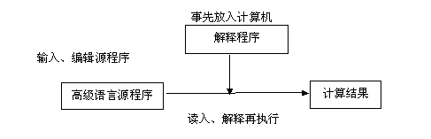
高级语言的解释过程如图2.3所示。

Slide 27
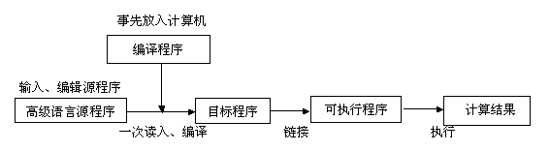
高级语言的编译过程如图2.4所示。

